Slide 1
Художественно-эстетическое развитие. Лепка
«Овощи для ёжика»

Slide 2
Посмотрите, к нам в гости пришел ёжик. Давайте с ним поздороваемся. (здороваются) Ежик грустит от того, что не может сам собрать овощи в огороде. Давайте поможем ежику собрать овощи.

Slide 3
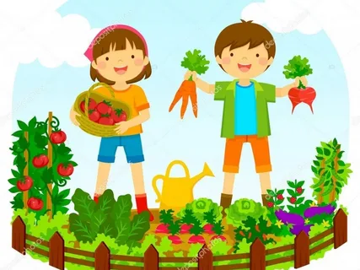
Физминутка
В огород мы пойдем, Урожай соберем. Мы картошки накопаем, Мы морковки натаскаем, Срежем мы кочан капусты Круглый, круглый, очень вкусный. — Мы пришли на огород, там много овощей растет. Вы ребята, не зевайте, урожай весь собирайте!

Slide 4
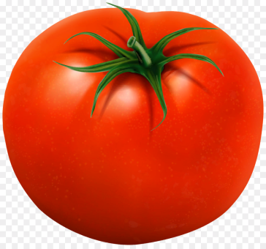
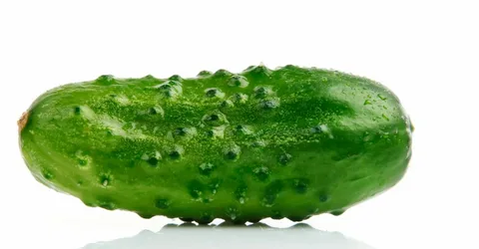
Рассмотрите овощи и обсудите. Как называется овощ? (Помидор) Какого цвета помидор? (Красного) Какой формы? (Круглой) На что похож? Какой на ощупь? (гладкий) (Те же вопросы об огурце)
Как на нашей грядке Вырос помидор Сочный да крупный, Смотрите, вот и он.
Он длинный и зеленый, То свежий, то соленый, Растет он в огороде, Любим во всем народе, Вот какой он молодец, А зовется — огурец.

Slide 5
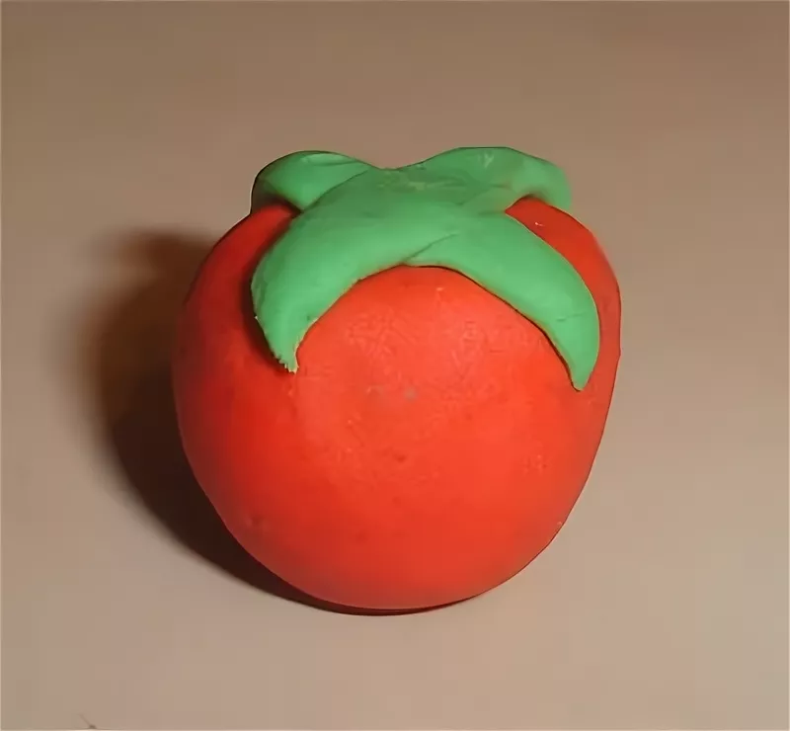
Давайте слепим ёжику из пластилина помидор и огурец. Нам понадобится пластилин красного цвета для помидора и зеленого для огурца (Показываем приёмы лепки огурца и помидора. В конце занятия хвалим детей)

